Slide 1

นาย สุเทพ แก้ววงค์ 43015389(3P)
นาย เสือ อินจ๋อย 43015393(3P)
อ.ธนา หงษ์สุวรรณ อาจารย์ที่ปรึกษา
อ.อัครเดช วัชระภูพงษ์ อาจารย์ที่ปรึกษา

Slide 2
ระบบตรวจจับผู้บุกรุกคอมพิวเตอร์ ?
  เป็นกระบวนการตรวจสอบเครือข่ายและระบบคอมพิวเตอร์ เพื่อตรวจสอบหาความผิดปกติของการใช้งานระบบและเมื่อพบความผิดปกติก็ทำการแจ้งเตือนผู้ดูแลระบบหรืออาจถึงขั้นโต้ตอบการกระทำนั้นๆด้วย

Slide 3
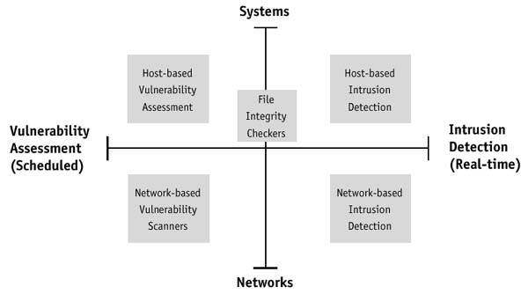
ลักษณะการทำงานของโปรแกรม
ระบบตรวจจับผู้บุกรุกคอมพิวเตอร์บนระบบปฎิบัติการลีนุกซ์
เป็นการตรวจสอบการบุกรุกบนฝั่งโฮสต์(Host-based IDS)

Slide 4
ลักษณะการทำงานของโปรแกรม
ประเภทของระบบตรวจจับการบุกรุก
Anomaly detection (การตรวจจับสิ่งผิดปกติ)
Missuse detection (เปรียบเทียบพฤติกรรมผู้ใช้กับรูปแบบการบุกรุกที่รู้จัก )
Hybrid (แบบผสม)

Slide 5
ลักษณะการทำงานของโปรแกรม
Anomaly detection
ปรับปรุงประวัติผู้ใช้ระบบ
มีปริมาณการใช้
ทรัพยากร ในปริมาณ
ผิดปกติ
เกิดการบุกรุก
ข้อมูลที่ใช้ตรวจสอบ
ประวัติของผู้ใช้ระบบ
เก็บประวัติของผู้ใช้ระบบคนใหม่
Anomaly detection (การตรวจจับสิ่งผิดปกติ)
การตรวจจับวิธีนี้ต้องมีการเก็บพฤติกรรมปกติของผู้ใช้ระบบไว้ เพื่อเปรียบเทียบว่าพฤติกรรมใดเป็นพฤติกรรมที่ผิดปกติ

Slide 6
ลักษณะการทำงานของโปรแกรม
Missuse detection
แก้ไขหรือเปลี่ยนแปลงกฎ
Compromised
State
Audit data
System profile
ตรงกับรูปแบบ
ข้อมูลทางเวลา
ระบบจะแสดงการโต้ตอบเมื่อมีการฝ่าฝืนนโยบายบางส่วนซึ่งนโยบายที่ว่านี้เป็นไปได้ทั้งแบบ นโยบายที่ว่านี้เป็นไปได้ทั้งแบบ อนุญาตให้ทำ (default permit) หรือ ละเว้นการกระทำ (default deny)

Slide 7
ขอบเขตของการพัฒนา
สร้างระบบตรวจจับผู้บุกรุกระบบคอมพิวเตอร์บนระบบปฎิบัติการ
ลีนุกซ์เพื่อให้สามารถตรวจจับหาผู้บุกรุกได้
สามารถแจ้งเตือนผู้บุกรุกได้ทันทีเมื่อมีการตรวจพบการบุกรุก
สามารถทำงานได้บนระบบปฎิบัติการลีนุกซ์เคอร์เนลเวอร์ชั่น 2.4.18
และเวอร์ชั่นที่มีรูปแบบของซีสเต็มคอลเหมือนกัน

Slide 8
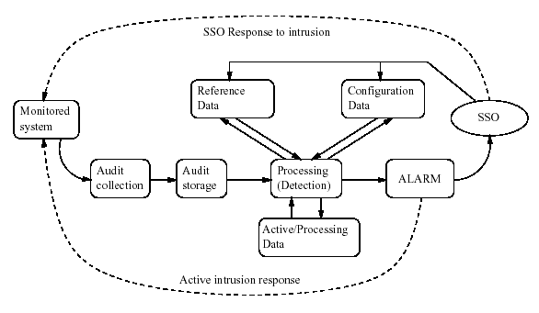
สถาปัตยกรรมทั่วไปของระบบตรวจจับผู้บุกรุก

Slide 9
แนวคิดในการตรวจจับผู้บุกรุก
ปกติแล้วโพรเซส ที่ถูกเรียกขึ้นมาทำงานจะมีรูปแบบและลำดับการเรียกใช้งานซิสเต็มคอลล์ อยู่รูปแบบหนึ่งซึ่งจะไม่แตกต่างไปจากเดิม
หากเรามีการเก็บข้อมูลลำดับการทำงานดังกล่าวที่สมบูรณ์พอ เก็บเป็นฐานข้อมูลลำดับการทำงานที่ปกติ จากนั้นใช้วิธีการเดียวกันในการตรวจจับการทำงานเพื่อตรวจสอบว่า ลำดับการทำงานของซิสเต็มคอลที่มีการเรียกใช้จาก ผู้ใช้งานมีความผิดปกติไปจากฐานข้อมูลหรือไม่

Slide 10
โครงสร้างของโปรแกรม
Nomal
Database
Sequence of system call
Sequence of normal system call
Sensor
Analysis
Alert
Alert
Sequence of
system call
Signal-code
Sensor เป็นตัวตรวจดักจับซีสเต็มคอลของโปรแกรมที่ต้องการ
Analysis เป็นตัววิเคราะห์ข้อมูลว่าเป็นการบุกรุกหรือไม่
Alert เป็นตัวแจ้งเตือนผู้ดูแลระบบ
Normal Database เป็นตัวเก็บฐานข้อมูลผู้ใช้งานที่ใช้งานในลักษณะที่ปกติ

Slide 11
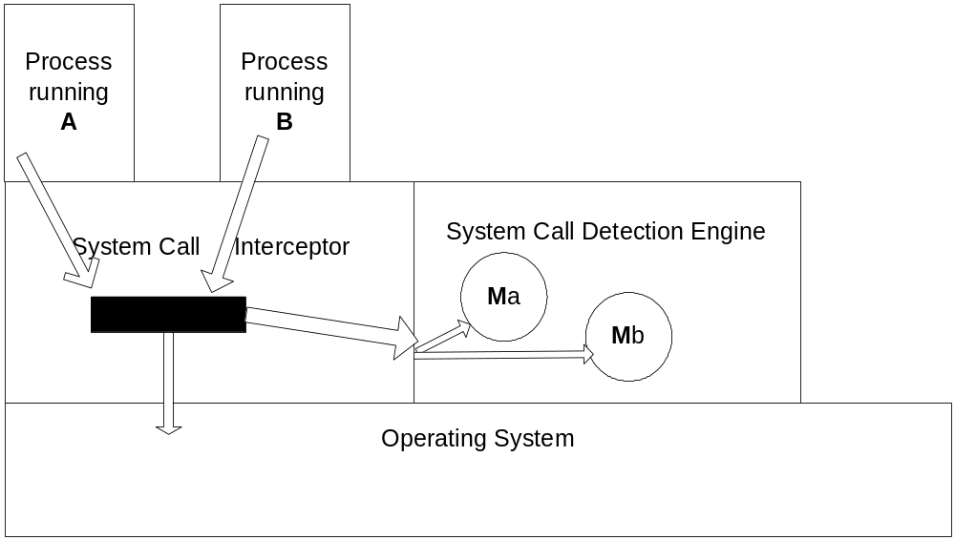
sensor
Process A ,B เป็นโปรแกรมที่กำลังทำงานอยู่บนระบบ
Ma ,Mb เป็น Process ที่สร้างขึ้นมาเพื่อติดตามการทำงานของ Process A และ B

Slide 12
ทำไมถึงเลือกดักจับการทำงานของ SYSTEM CALLS
ข้อมูลที่ได้จากเคอร์เนลมีความน่าเชื่อถือสูง
โอกาสที่จะถูกแก้ไขหรือเปลี่ยนแปลงโดยผู้บุกรุกเป็นไปได้ยาก
สามารถย้ายการทำงานของโปรแกรมไปอยู่บนเครื่องอื่นที่ใช้รูปแบบ
ของซีสเต็มคอลเหมือนกันได้โดยไม่ขึ้นอยู่กับชนิดของระบบปฎิบัติการลีนุกซ์
สามารถตรวจจับการบุกรุกซึ่งทำให้เกิดลำดับการทำงานของซิสเต็มคอล์
ที่ผิดปกติได้ เช่น บัพเฟอร์โอเวอร์โฟ การดัดแปลงโปรแกรม

Slide 13
EXEC , FORK และ VFORK
Exec เป็นการเปลี่ยนชุดคำสั่งที่จะรันในโพรเซส
Fork สร้างโพรเซสขึ้นมาใหม่ โดยโพรเซสที่สร้างขึ้นจะมีคุณสมบัติ
เหมือนกับต้นฉบับทุกประการ แต่จะมีค่า pid
และมีเนื้อที่การทำงานเป็นของตัวเอง
Vfork คล้ายกับ Fork เพียงแต่ว่าโพรเซสที่สร้างขึ้นมาใหม่จะถูกสร้างทับ
พื้นที่การทำงานของโพรเซสเดิม

Slide 14
ตัวอย่างการทำงานของ EXEC และ FORK
PID 1
init
fork
fork
fork
init
init
init
exec
exec
exec
getty
getty
getty
exec
login
exec
/bin/bash

Slide 15
ความสัมพันธ์ของการเรียก ซีสเต็มคอล จากแอพพลิเคชัน
USER MODE
KERNEL MODE
System_call:
…
sys_xyz()
…
ret_from_sys_call:
…
iret
sys_xyz() {
….
}
xyz() {
…
int 0x80
...
}
…
xyz()
...
System call invocation in application program
Wrapper routine in libc standard library
System call handler
System call service routine

Slide 16
การทำงานของ SENSOR
เมื่อมีการ fork โพรเซส
เป็นการ fork จากโพรเซสลูก
yes
เมื่อมีการสั่งรันโพรเซส
no
อ่านข้อมูลรายละเอียดของโพรเซส
จาก /proc
เป็นโพรเซสที่เราต้องการ
no
ติดตามหรือไม่
yes
เป็นโพรเซสที่เราต้องการ
no
ติดตามหรือไม่
สร้างโพรเซสเพื่อติดตาม
การทำงานและคอยตรวจว่า
yes
โพรเซสนั้นจบการทำงาน
หรือยัง
สร้างโพรเซสเพื่อติดตาม
การทำงานและคอยตรวจว่า
โพรเซสนั้นจบการทำงาน
หรือยัง
เมื่อโพรเซสจบการทำงาน
ส่งชื่อไฟล์ที่เก็บลำดับการทำงานของ
ซิสเต็มคอลให้ส่วนวิเคราะห์ต่อไป
เมื่อโพรเซสจบการทำงาน
ส่งชื่อไฟล์ที่เก็บลำดับการทำงานของ
ซิสเต็มคอลให้ส่วนวิเคราะห์ต่อไป
End
End

Slide 17
PTRACE และ STRACE
Ptrace เป็นซิสเต็มคอลที่เตรียมการติดตาม และการดีบักโพรเซส
ซึ่งก็หมายถึงเป็นการยอมให้โพรเซสหนึ่งควบคุมการทำงาน
หรือติดตามการทำงานของอีกโพรเซสหนึ่งได้
Strace เป็นคำสั่งที่สามารถติดตามการทำงานของซิสเต็มคอลได้

Slide 18
/PROC/[NUMBER]
เก็บข้อมูลเกี่ยวกับโพรเซสตามหมายเลขที่กำกับไว้ เช่น /proc/1243
ไฟล์ cmdline เก็บคำสั่งที่โพรเซสนั้นประมวลผล
ไฟล์ environ เก็บค่าตัวแปรสภาพแวดล้อมของโพรเซสนั้น ๆ
ไดเรกทอรี fd เก็บ symbolic link ของ file descriptor ของไฟล์ที่โพรเซสนั้น
ไฟล์ maps เก็บส่วน memory map ของโพรเซส ซึ่งประกอบด้วยช่วงตำแหน่ง, permission, offset เป็นต้น
ไฟล์ statm เก็บข้อมูลการใช้งานหน่วยความจำของโพรเซส
ไฟล์ stat เก็บข้อมูลรายละเอียดเกี่ยวกับโพรเซส

Slide 19
Analysis
นับจำนวนความแตกต่างของ input ที่รับเข้ามา กับ normal database
ใช้ hamming distance เพื่อคำนวณหาค่า ความอันตราย

Slide 20
Analysis
Hamming distance
Hamming distance เป็นจำนวนของตำแหน่งที่แตกต่างกันในสองข้อความ ที่มีความยาวเท่ากัน ตัว
AATGCGT
and TAGGCTT
*A**G**T
Hamming distance เท่ากับ 5

Slide 21
Analysis
Hamming distance (ต่อ)
แฮมมิ่งดิสแตนซ์ ความแตกต่างระหว่าง 2 ซีเควนซ์ i และ j แสดงโดยแฮมมิ่งดิสแตนซ์ d(i,j) สำหรับแต่ละซีเควนซ์ i ที่เข้ามาใหม่ เรากำหนดค่าต่ำสุดของแฮมมิ่งดิสแตนซ์เป็น d_{min}(i) ระหว่าง i และซีเควนซ์ปกติ
d_{min}(i) = min{d(i,j)for all normal sequences j}
d_{min}เป็นค่าที่แสดงความอันตราย นี่เป็นการวัดที่ไม่ขึ้นอยู่กับความยาวของซีสเต็มคอลล์ที่เราติดตาม

Slide 22
การสร้างฐานข้อมูลเพื่อใช้ในการวิเคราะห์
เราจะใช้วิธีสแกนตามลำดับของซีสเต็มคอลโดยโปรแกรมที่สร้างขึ้นมา แล้วสร้างฐานข้อมูลที่เก็บลำดับที่ไม่ซ้ำกันของซีเควนซ์ทั้งหมดมีความยาวเป็น k ดังนั้นแต่ละโปรแกรมที่เราสนใจจะมีฐานข้อมูลที่แตกต่างกัน

Slide 23
Normal Database
นี่คือตัวอย่างการสร้างฐานข้อมูลปกติ จะตรวจได้จากการติดตามซีสเต็มคอลล์
open, read, mmap, mmap, open, read, mmap
ถ้าเรากำหนดขนาดของสไลต์ดิงวินโดว์ให้มีความยาวเป็น k แต่ละซีเควนซ์มีความยาวเป็น k จะไม่ซ้ำกันจากตัวอย่างนี้เรากำหนดให้มีความยาวเป็น 3 ดังนั้นเราจะได้ซีเควนซ์ที่ไม่ซ้ำกันคือ
open, read, mmap
read, mmap,mmap
mmap,mmap,open
mmap,open,read

Slide 24
Normal Database
การเก็บข้อมูลลง Tree
โหนดลูกที่อยู่ทางช้ายของโหนดพ่อ ให้ถือว่าเป็นซีเควนซ์ที่มีลำดับของซีสเต็มคอลก่อนหน้าคือโหนดพ่อและไล่ลำดับกลับไปจนถึงรูทโหนด
โหนดลูกที่อยู่ทางขวาของโหนดพ่อ ให้ถือว่าเป็นคนละซีเควนซ์กับโหนดพ่อ แต่เป็นซีเคนซ์ที่มีลำดับของซีสเต็มคอลก่อนหน้าเป็นพ่อของโหนดพ่อและไล่ลำดับกลับไปจนถึงรูทโหนด

Slide 25
Normal Database
การเก็บข้อมูลลง Tree (ต่อ)
เพื่อความเข้าใจเราจะแสดงการเก็บข้อมูลลงทรี โดยหากเรามีลำดับของซีสเต็มคอลดังนี้
mmap,mmap,open
mmap,open,read
mmap, ioctl,open
mmap, open,fstat64

Slide 26
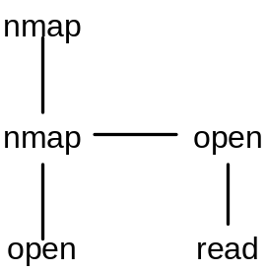

Normal Database
การเก็บข้อมูลลง Tree (ต่อ)
เมื่อเรานำลำดับทั้งหมดมาสร้างเป็นทรี เราจะได้ทรีในแต่ละครั้งที่ใส่ข้อมูลดังนี้
ลำดับที่1 เมื่อใส่ mmap,mmap,open
ลำดับที่ 2 เมื่อใส่ mmap,open,read

Slide 27
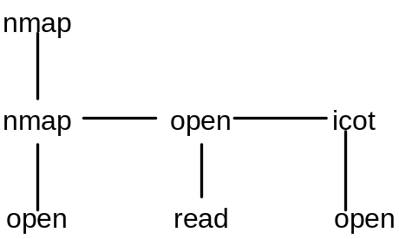
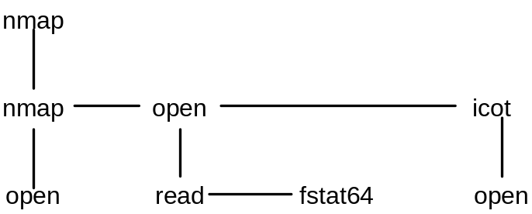
Normal Database
การเก็บข้อมูลลง Tree (ต่อ)
ลำดับที่3 เมื่อใส่ mmap, ioctl,open
ลำดับที่ 4 เมื่อใส่ mmap, open,fstat64

Slide 28
Normal Database
ลักษณะของไฟล์ฐานข้อมูล
#Seq_length: 3
1
1 2 3 -1
2
2 3 3 -2 4 -1
3
3 1 2 -3 3 1 -3 4 1 -1
4
4 1 2 -1
-1

Slide 29
Alert
รูปแบบของการแจ้งเตือน
แจ้งเตือนผ่านเมล์
เก็บข้อมูลในล็อกไฟล์
แสดงผลทางจอภาพ

Slide 30
Alert
ข้อมูลที่มีการแจ้งเตือน
ค่า hamming distance
จำนวนของความแตกต่างของ input ที่รับเข้ามากับ normal database
รายชื่อของซีเควนซ์ทั้งหมดที่ผิดปกติ
รายชื่อซีเควนซ์ทั้งหมดที่ตรวจจับได้
รายชื่อของผู้ที่ทำการบุกรุก และ โฮสต์ที่เกิดการบุกรุก

Slide 31
การทำงานของระบบ
Alert
Server
Analysis
Normal
Database
Manager
Sensor
Sensor
Log
Log
Client A
Client B

Slide 32
การใช้งานโปรแกรม
# ids [-seq] [-db] [-c] [-s] [-sendseq] [-help]
ค่าออปชั่น | รูปแบบของการทำงาน
-seq file_name | หมายถึง ทำการเปรียบเทียบฐานข้อมูลลำดับการทำงานที่ปกติ (Normal Database) กับ ไฟล์ที่เก็บลำดับการทำงานของซิสเต็มคอล์ที่กำหนด
-db process_name | หมายถึง ให้แสดงฐานข้อมูลลำดับการทำงานที่ปกติ ของโปรแกรมที่กำหนด
-c | หมายถึง ทำงานเป็น IDS Client ทำหน้าที่ตรวจจับการทำงานของโปรแกรมที่กำหนดและส่งผลลัพธ์ของการตรวจจับไปวิเคราะห์หาความผิดปกติที่ IDS Server

Slide 33
การใช้งานโปรแกรม
-s | หมายถึง ทำงานเป็น IDS Server ทำหน้าที่วิเคราะห์หาความผิดปกติจากข้อมูลลำดับการทำงานของซิสเต็มคอลที่ได้มาจาก IDS Client
-sendseq file_name | หมายถึง ส่งไฟล์ที่เก็บลำดับการทำงานของซิสเต็มคอลตามที่กำหนด ไปทำการเปรียบเทียบฐานข้อมูลลำดับการทำงานที่ปกติ (Normal Database) ที่ IDS Server
-help | หมายถึง แสดงรูปแบบการใช้งาน และความหมาย

Slide 34
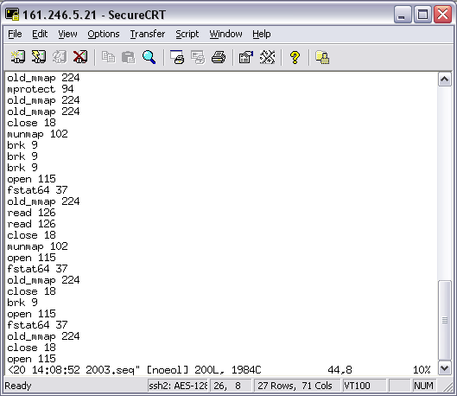
การทดสอบการทำงานของระบบ
ลักษณะของไฟล์ออดิตดังนี้

Slide 35
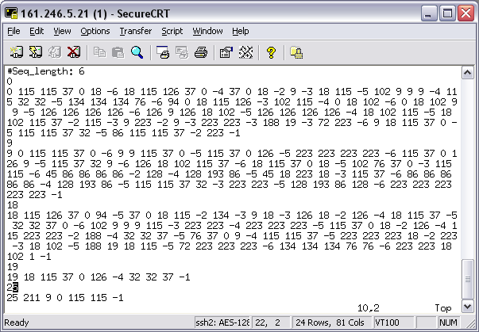
การทดสอบการทำงานของระบบ
ลักษณะของฐานข้อมูลการทำงานที่ปกติ

Slide 36
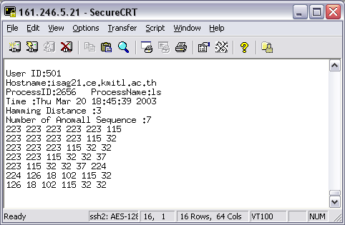
ผลของการทำโครงงาน
การทดสอบการทำงานของระบบ
ลักษณะของการแจ้งเตือนเมื่อตรวจพบการบุกรุกบนหน้าจอภาพ

Slide 37
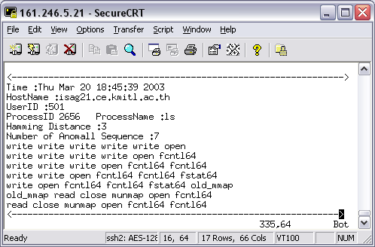
การทดสอบการทำงานของระบบ
ลักษณะของล็อกไฟล์เมื่อระบบตรวจพบการบุกรุก

Slide 38
ปัญหาและอุปสรรค
การเขียนโปรแกรมติดต่อกับเคอร์เนลโดยตรงค่อนข้างยุ่งยาก
ปัญหาการติดต่อกันระหว่างส่วนที่ทำงานบนเคอร์เนลและยูสเชอร์เสปช
การทำงานหลายขั้นตอนทำให้ระบบทำงานช้าลง
ความไม่เข้าใจวิธีการของการบุกรุกดีพอ

Slide 39
แนวทางในการพัฒนาต่อ
แนวทางในการพัฒนาต่อ
ปรับปรุงการเก็บข้อมูลให้สามารถเก็บค่า address ของตำแหน่งซิสเต็มคอลที่
เรียกไปได้แล้วสร้างฐานข้อมูลแบบ finite-state automaton (FSA)
ปรับปรุงวิธีการในการวิเคราะห์หาผู้บุกรุก
เพิ่มวิธีการในการเก็บข้อมูลการออดิต
ปรับปรุงรูปแบบการแจ้งเตือน

Slide 40
The End

